Slide 1


J-PARCで作る新しい形態の原子核 － 反K中間子原子核 －
New Form of Nuclei Created at J-PARC
– Kaonic Nuclei –
理化学研究所・仁科加速器科学研究センター
専任研究員 佐久間 史典
sakuma@ribf.riken.jp
2024年4月8日 先端研セミナー

Slide 2
原子核ハドロン物理
= 量子色力学(QCD)によって支配される量子多体系の物理
陽子などの
ハドロン
中性子星 =
“巨大な原子核”
原子核
クォーク
10⁻¹⁵ m
10⁴ m
究極のゴール:
クォークから中性子星に至る”物質の起源と進化”を
QCDを基に解き明かす

Slide 3
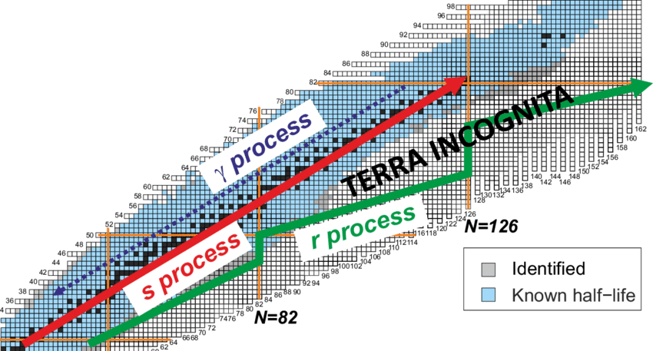
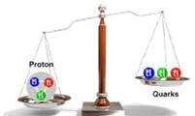
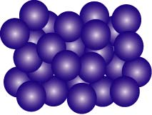
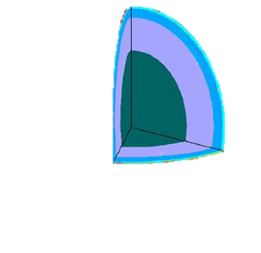

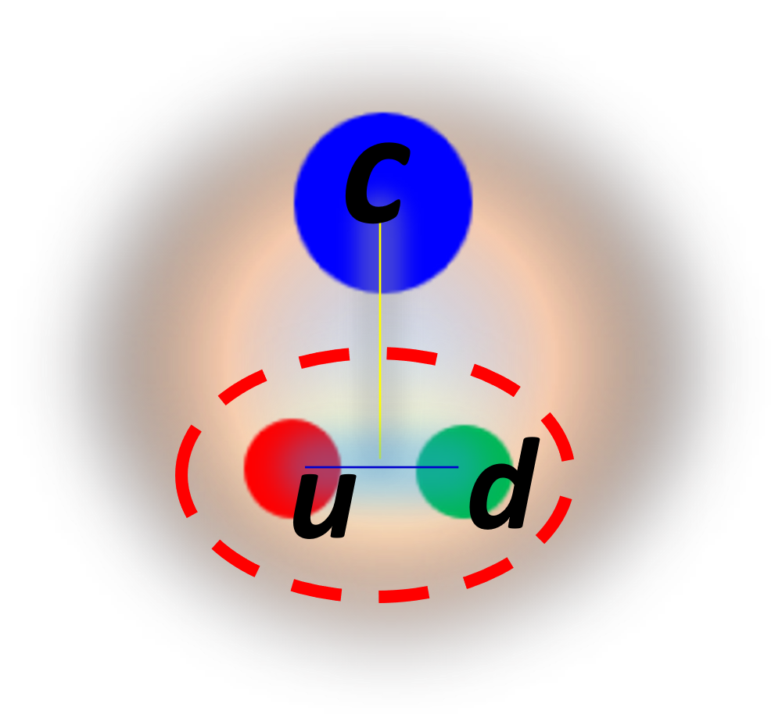
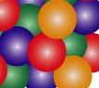

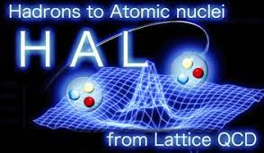
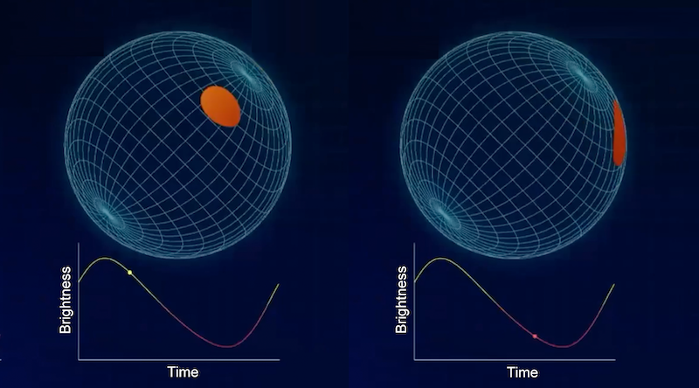
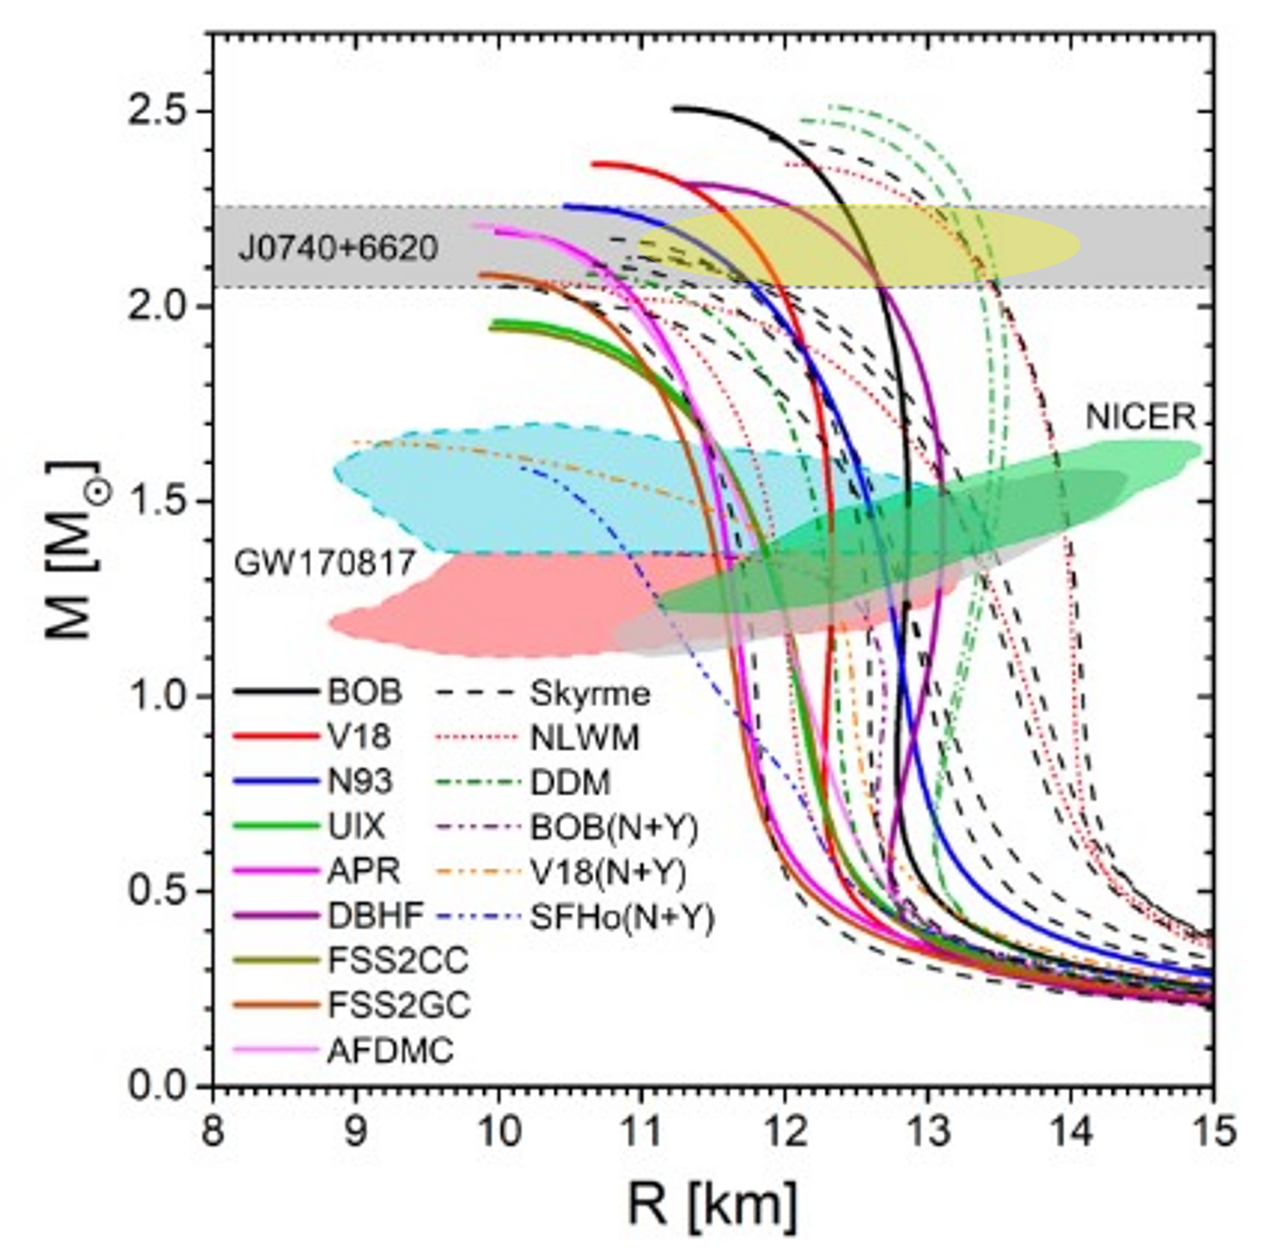
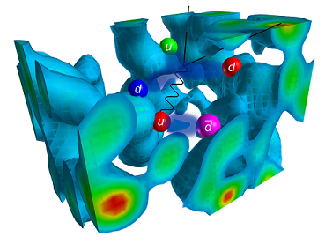
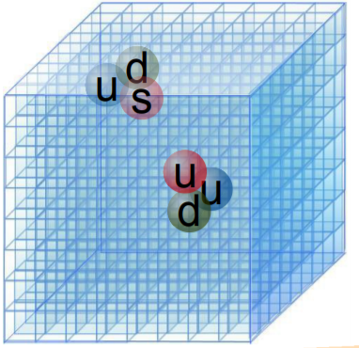
原子核ハドロン物理
= 量子色力学(QCD)によって支配される量子多体系の物理
ハドロン物理
原子核物理
ストレンジネス核物理
陽子などの
ハドロン
中性子星 =
“巨大な原子核”
中性子物質?
原子核
元素合成
n
陽子
クォーク x3
ハイペロン物質?
?
p
Ξ
微視的に解明
n
Λ
クォーク
ダイクォーク = クォーク物質の理解へと繋がる重要な手がかり
クォーク物質?
ダイクォーク
10⁻¹⁵ m
10⁴ m
クォークから中性子星スケールへの橋渡し
巨視的な情報
重イオン物理
格子QCD
天体物理

Slide 4
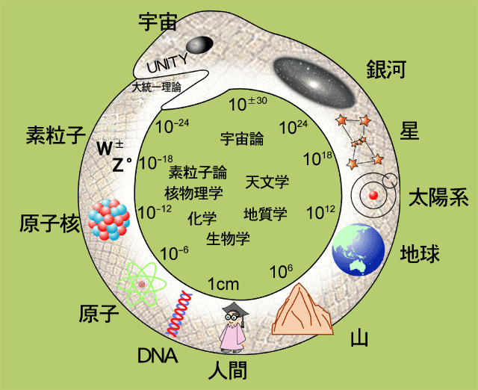
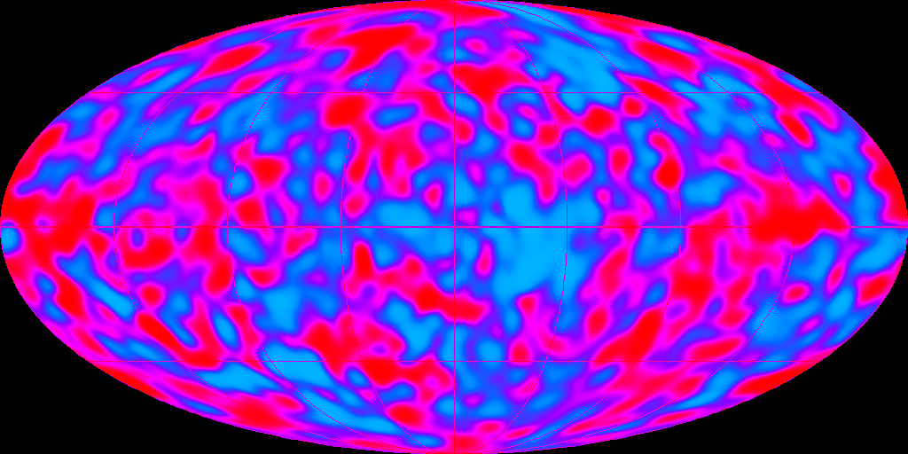
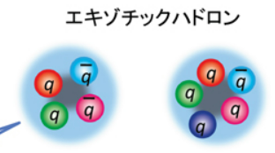
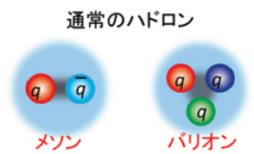
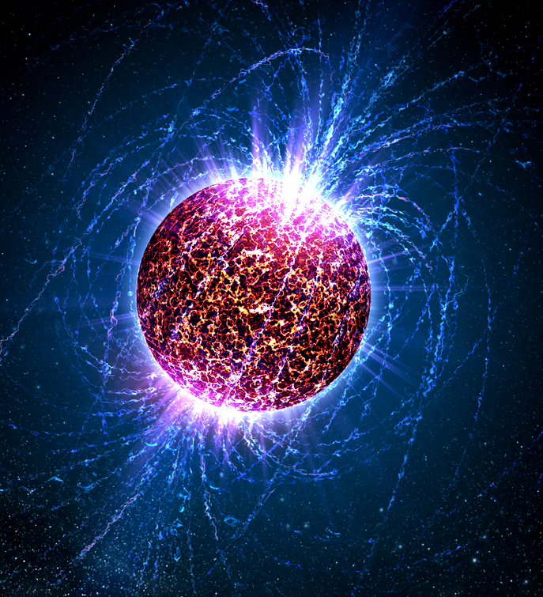
原子核
ハドロン物理
の立ち位置
素粒子物理
天体物理
物質の起源と進化
の重要な鍵
原子核ハドロン物理
KEK-IPNS

Slide 5
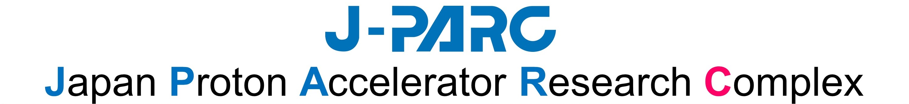


1,000m
Hadron
Experimental
Facility
3-GeV
Synchrotron
Main Ring
Synchrotron
Linac
Neutrino Experimental Facility
Material and Life Science Experimental Facility

Slide 6





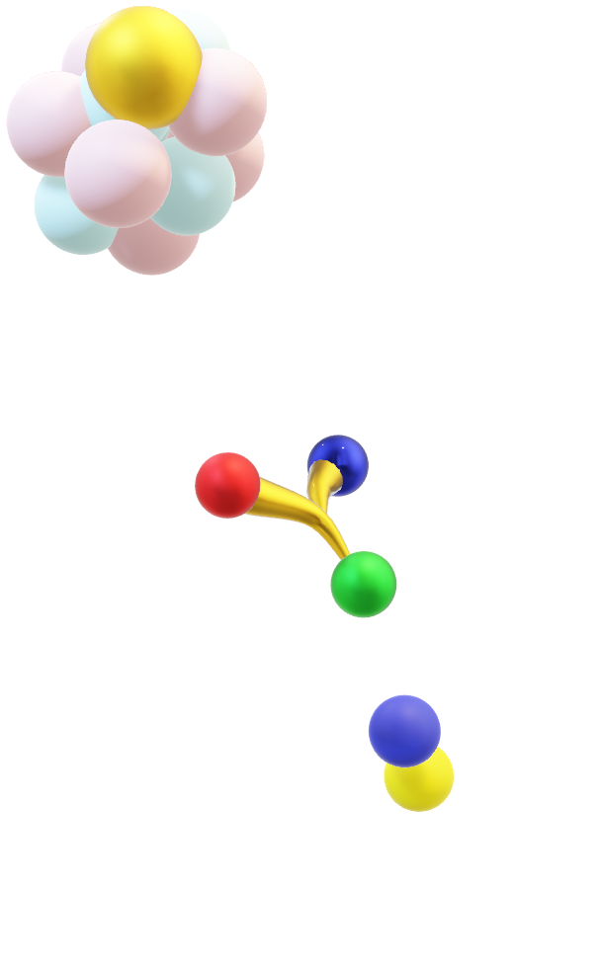

物質の起源と進化を探る
物質・反物質の対称性
フレーバー物理
$$\overline{q}$$
$$q$$
CP対称性の破れ
弱い相互作用
→ 新物理探索
K中間子稀崩壊
μ→e転換
物質優勢宇宙の誕生
$$q$$
ハドロン物理
物質創成の起源
$$q$$
$$q$$
ハドロンの質量獲得機構
クォーク相互作用
ハドロン分光
核内中間子
クォークからハドロンの生成
ストレンジネス核物理
極限物質へ
ハドロン相互作用がおりなす
ハドロン多体系
中性子星深部における
高密度物質の性質
ハイペロン-核子散乱
ハイパー核分光
$$Λ$$

Slide 7
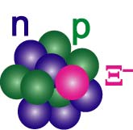
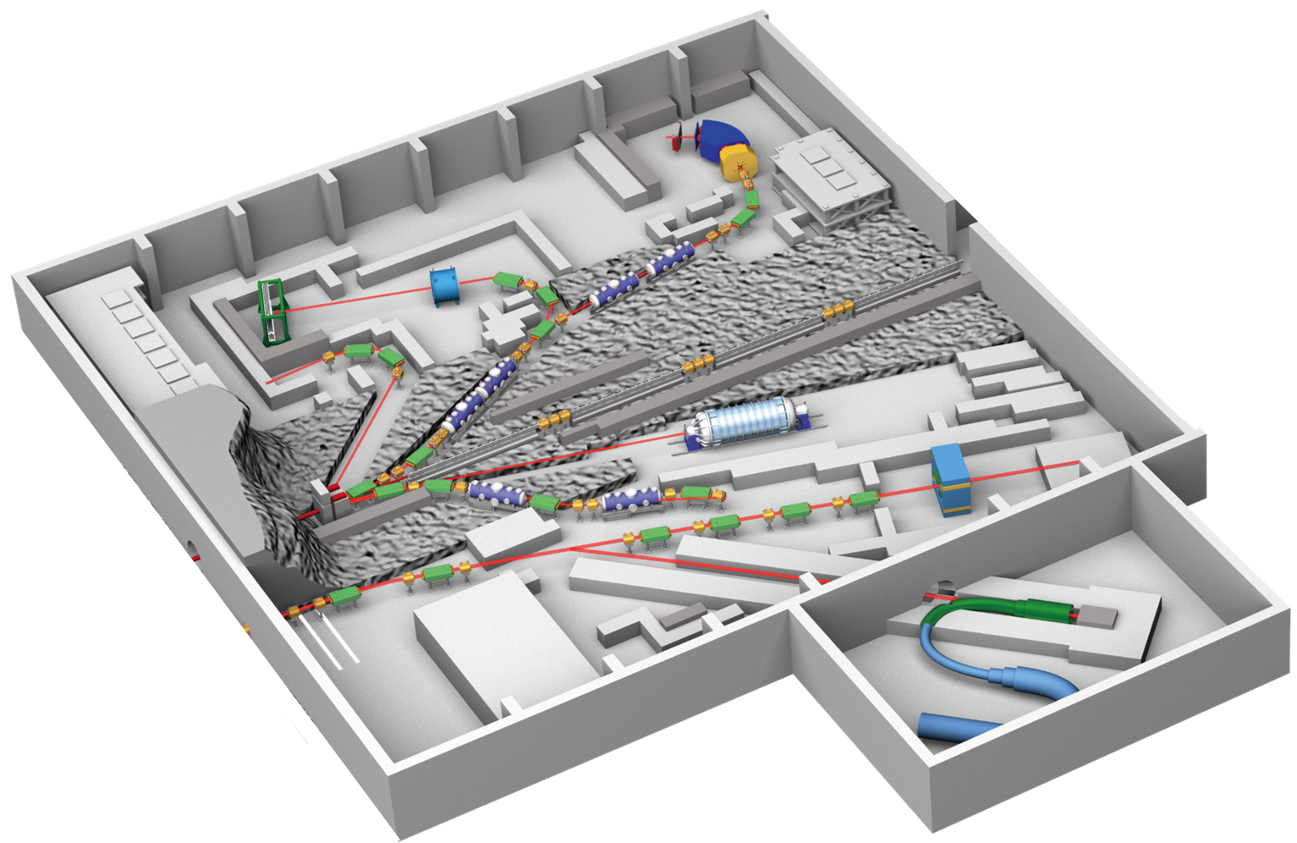
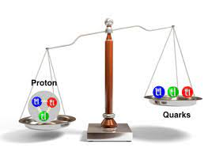

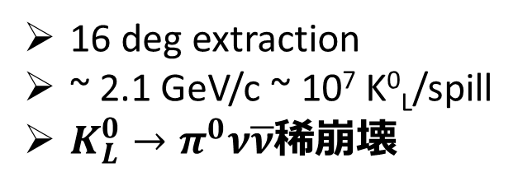
現在のハドロン実験施設
< 2.0 GeV/c
~ 10⁶ K⁻/spill
S=−1 及び S=−2 ハイパー核
< 1.1 GeV/c
~ 5x10⁵ K⁻/spill
核内K中間子
K1.8
56 m
K1.8BR
16 deg extraction
~ 2.1 GeV/c ~ 10⁷ K⁰_{L}/spill
${K_{L}^{0}→π}^{0}ν\overline{ν}\text{稀崩壊}$
KL
charged
金標的
< 95 kW
T1 target
high-p
2020年始動
neutral
30 GeV proton ~ 10¹⁰
< 31 GeV/c unsepa. π ~ 10⁷
核内φ中間子
primary 30GeV
muon
30 GeV陽子一次ビーム
65kW (7x10¹³ ppp, 5.2s)
[2021年6月現在]
COMET
μ⁻ beam
μ-e転換
2023年始動

Slide 8
現在のハドロン実験施設
< 2.0 GeV/c
~ 10⁶ K⁻/spill
S=−1 及び S=−2 ハイパー核
< 1.1 GeV/c
~ 5x10⁵ K⁻/spill
核内K中間子
K1.8
56 m
K1.8BR
16 deg extraction
~ 2.1 GeV/c ~ 10⁷ K⁰_{L}/spill
${K_{L}^{0}→π}^{0}ν\overline{ν}\text{稀崩壊}$
KL
charged
金標的
< 95 kW
T1 target
high-p
2020年始動
neutral
30 GeV proton ~ 10¹⁰
< 31 GeV/c unsepa. π ~ 10⁷
核内φ中間子
primary 30GeV
muon
30 GeV陽子一次ビーム
65kW (7x10¹³ ppp, 5.2s)
[2021年6月現在]
COMET
μ⁻ beam
μ-e転換
2023年始動

Slide 9
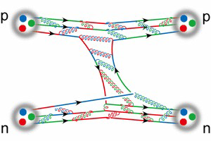

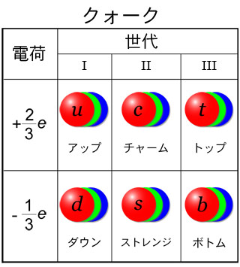

反K中間子の面白さ
π
中間子：クォークと反クォークが結合した粒子
  π中間子は核子同士を結びつける核子同士の接着剤
  “仮想粒子”として原子核内に存在
π中間子(π⁺)
反K中間子：sクォークと反u/dクォークが結合した粒子
  核子との間に非常に強い引力相互作用＝強力接着剤
  主に加速器で“実粒子“として生成
反K中間子(K⁻)
→核子同士をもっと強く結びつけることが出来る可能性

Slide 10
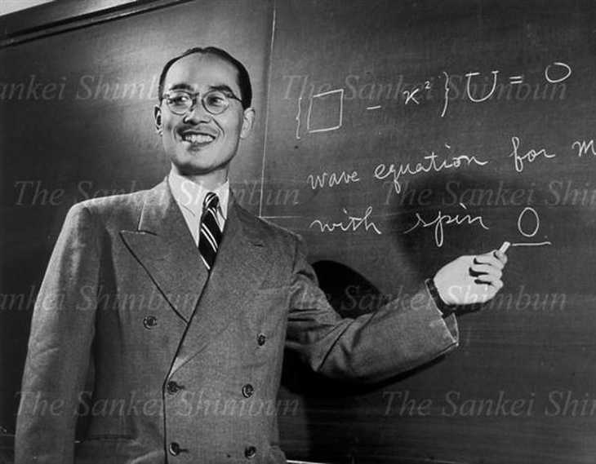
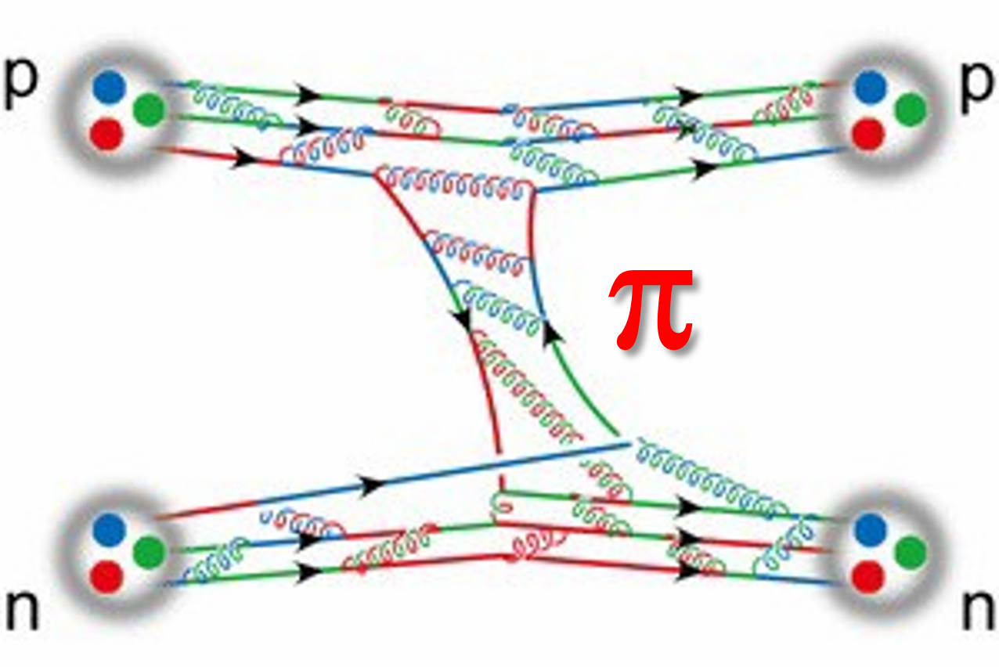
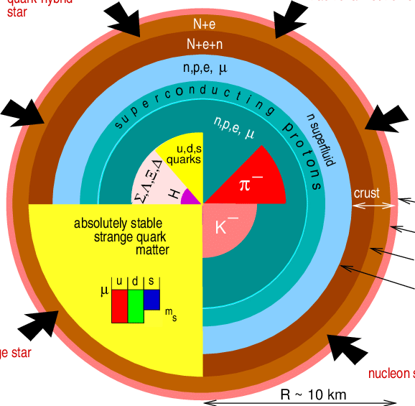
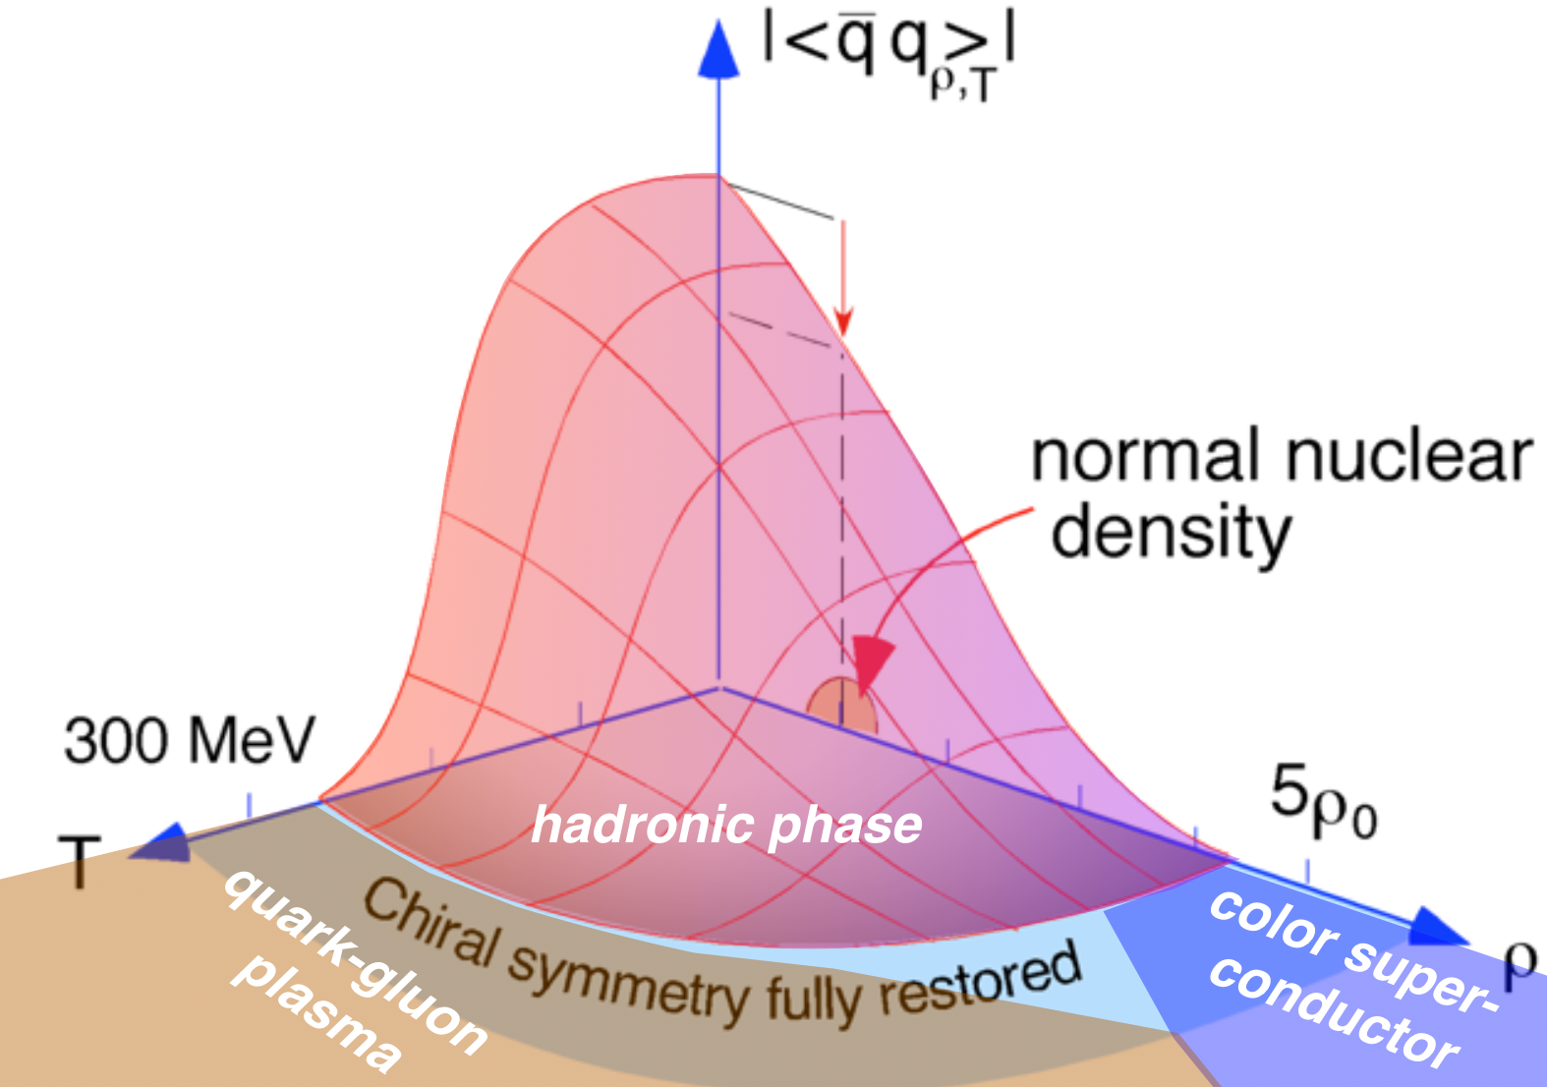
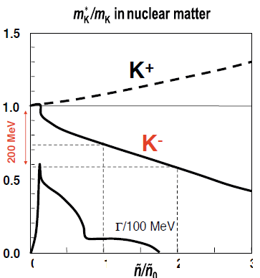
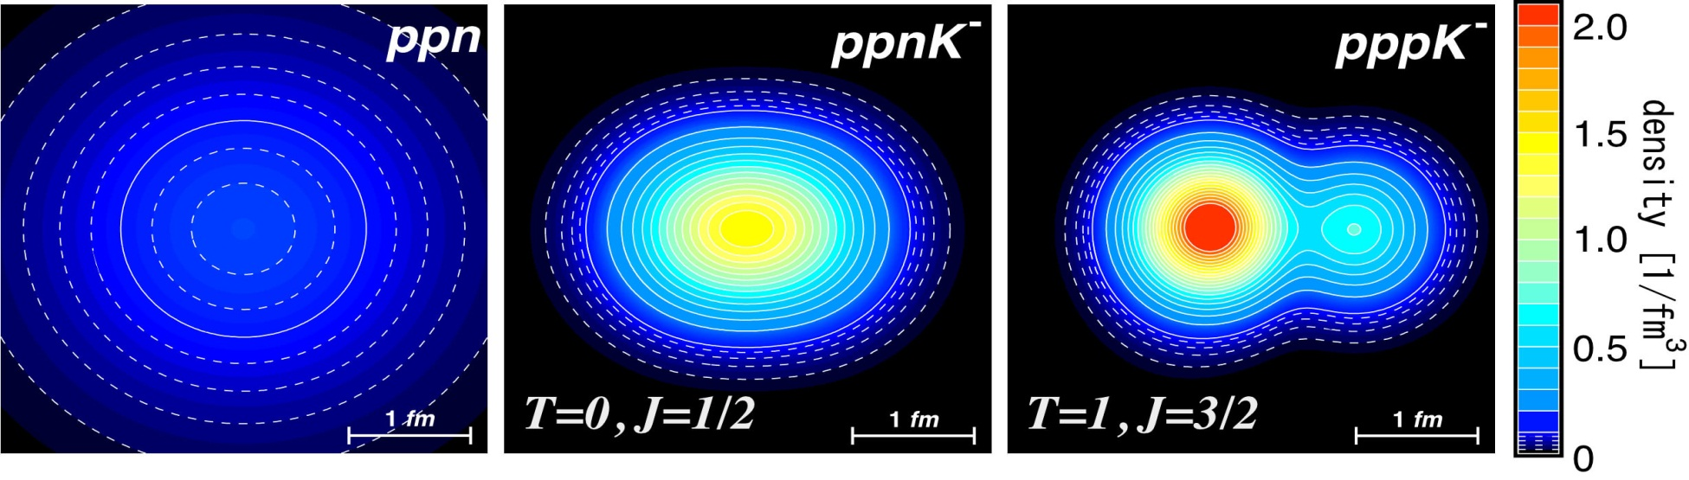

反K中間子が”実粒子”のままで原子核に埋め込まれた原子核
反K中間子原子核を用いた、新たなアプローチ
＝仮想粒子
QCD質量起源
の謎
高密度核物質
の謎
全く新しい原子核
?
中間子の質量～
$$\overline{K}$$
＝実粒子
クォーク
温度
新しい物性の出現
密度
質量変化
中間子の質量変化
密度上昇
原子核密度の上昇
0
1
2
3

Slide 11
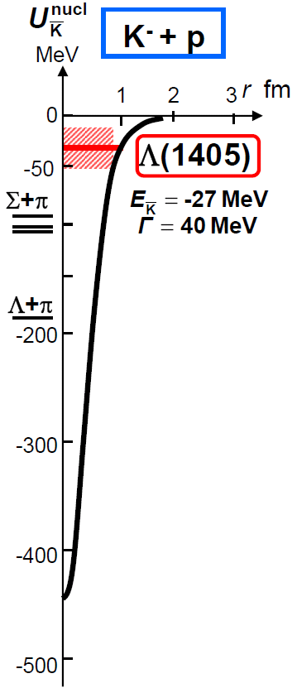
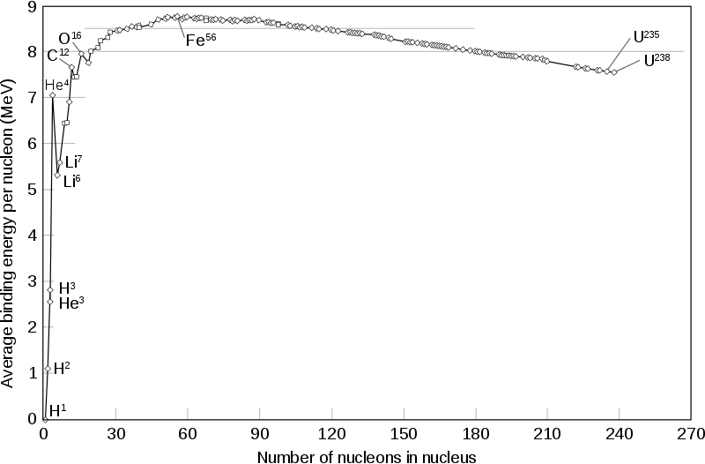
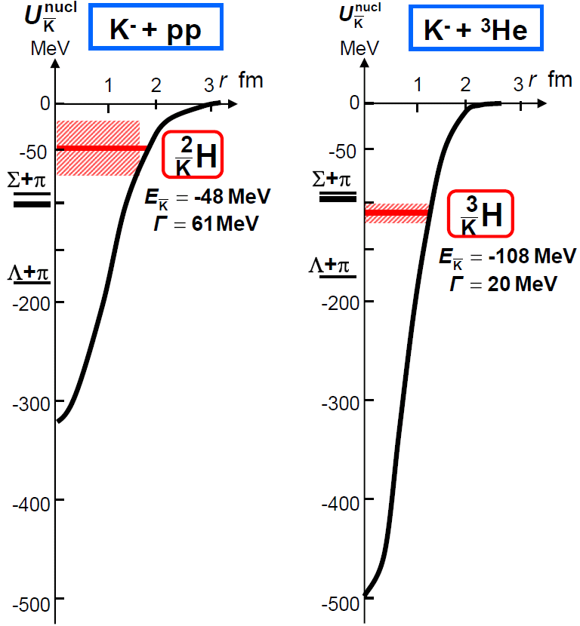
新奇な原子核 ＝ 反K中間子原子核
1960年代に提唱され[Y.Nogami, PL7(1963)288]、その後約半世紀後の2000年代初頭から議論が盛んになる
  1990年代後半、反K中間子原子測定（X線測定）の進歩がトリガー
    アイソスピンI=0の反K中間子-核子間の強い引力相互作用が定量的に議論出来るように
    Λ(1405)粒子は反K中間子-核子の束縛状態であるという描像が一般的に
Y.Akaishi & T.Yamazaki,
PRC65(2002)044005, PLB535(2002)70.
反K中間子 原子核 | 束縛エネルギー[MeV] | 崩壊幅 [MeV]
Λ(1405) = K⁻p | 27 | 40
K⁻pp | 48 | 61
K⁻ppp | 97 | 13
K⁻ppn | 118 | 21
cf., 原子核の束縛エネルギー
数MeV @ A = 2,3
深い束縛エネルギー → コンパクトな状態？高密度状態？
広い崩壊幅 → 準安定状態？
中間子が実粒子として原子核中に存在 ＝ クォーク反クォークが共存

Slide 12
新奇な原子核 ＝ 反K中間子原子核
1960年代に提唱され[Y.Nogami, PL7(1963)288]、その後約半世紀後の2000年代初頭から議論が盛んになる
  1990年代後半、反K中間子原子測定（X線測定）の進歩がトリガー
    アイソスピンI=0の反K中間子-核子間の強い引力相互作用が定量的に議論出来るように
    Λ(1405)粒子は反K中間子-核子の束縛状態であるという描像が一般的に
～中間子の質量
AMD (Antisymmetrized Molecular Dynamics) 計算
温度
密度
T.Yamazaki, A.Dote, Y.Akiaishi, PLB587(2004)167
実験室において、超高密度物質を作れる？
核媒質中での中間子性質の変化が見える？

Slide 13
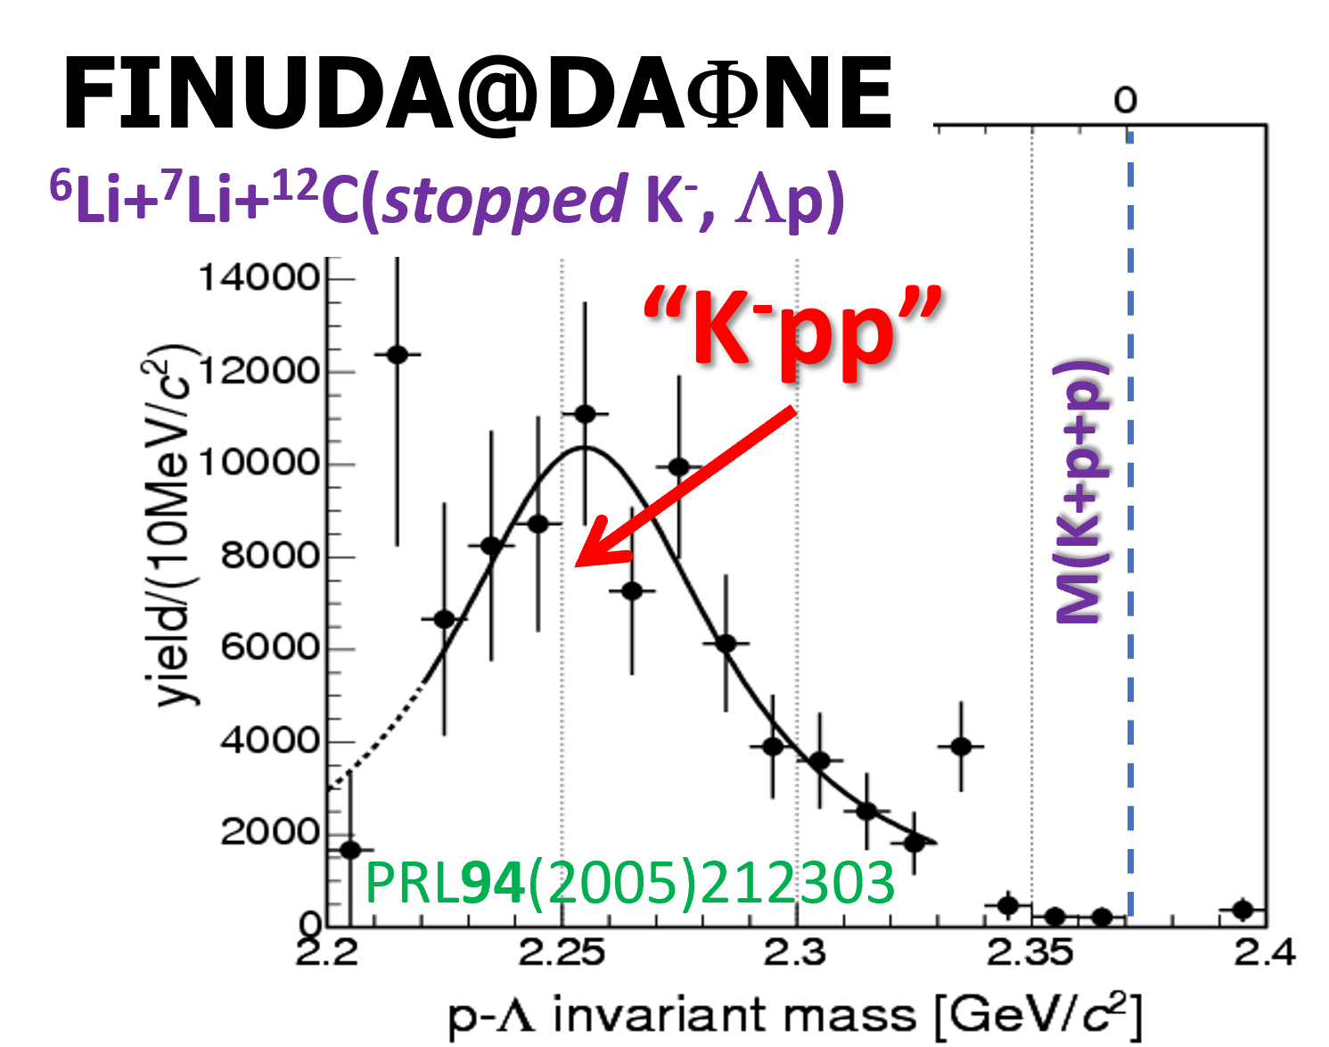
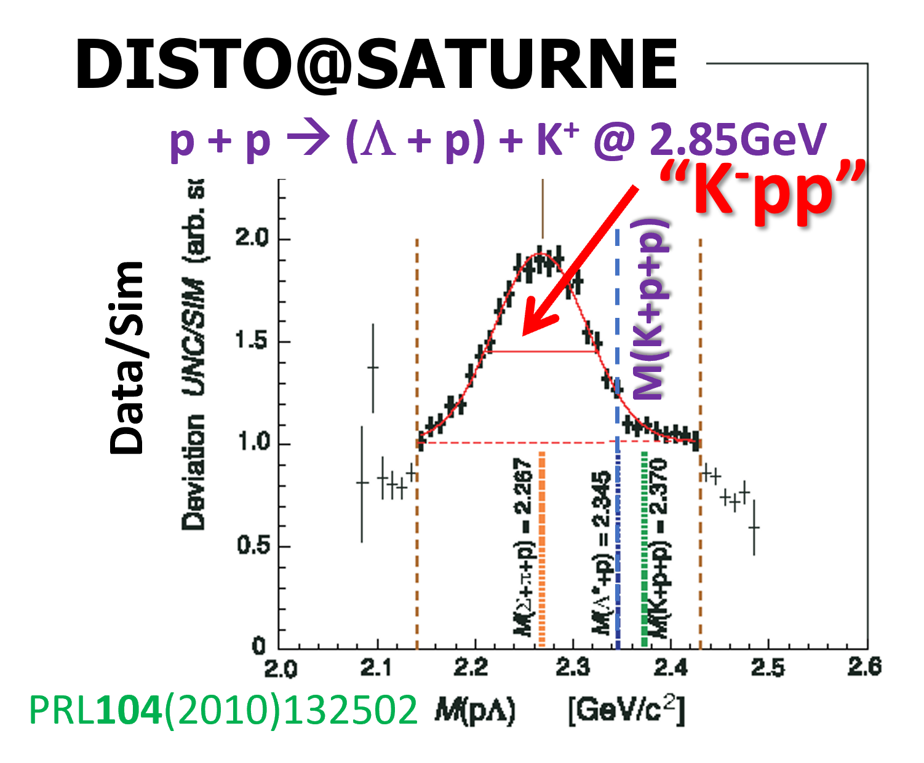
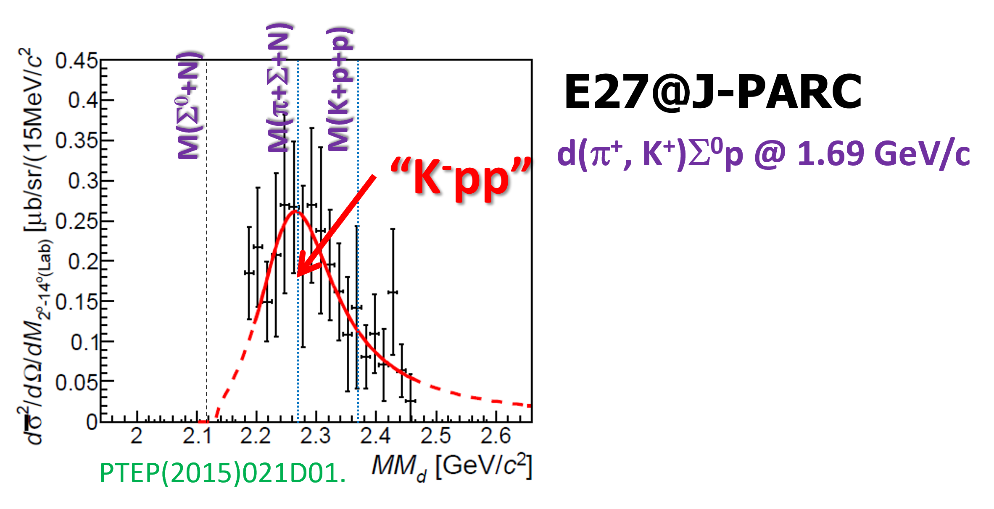
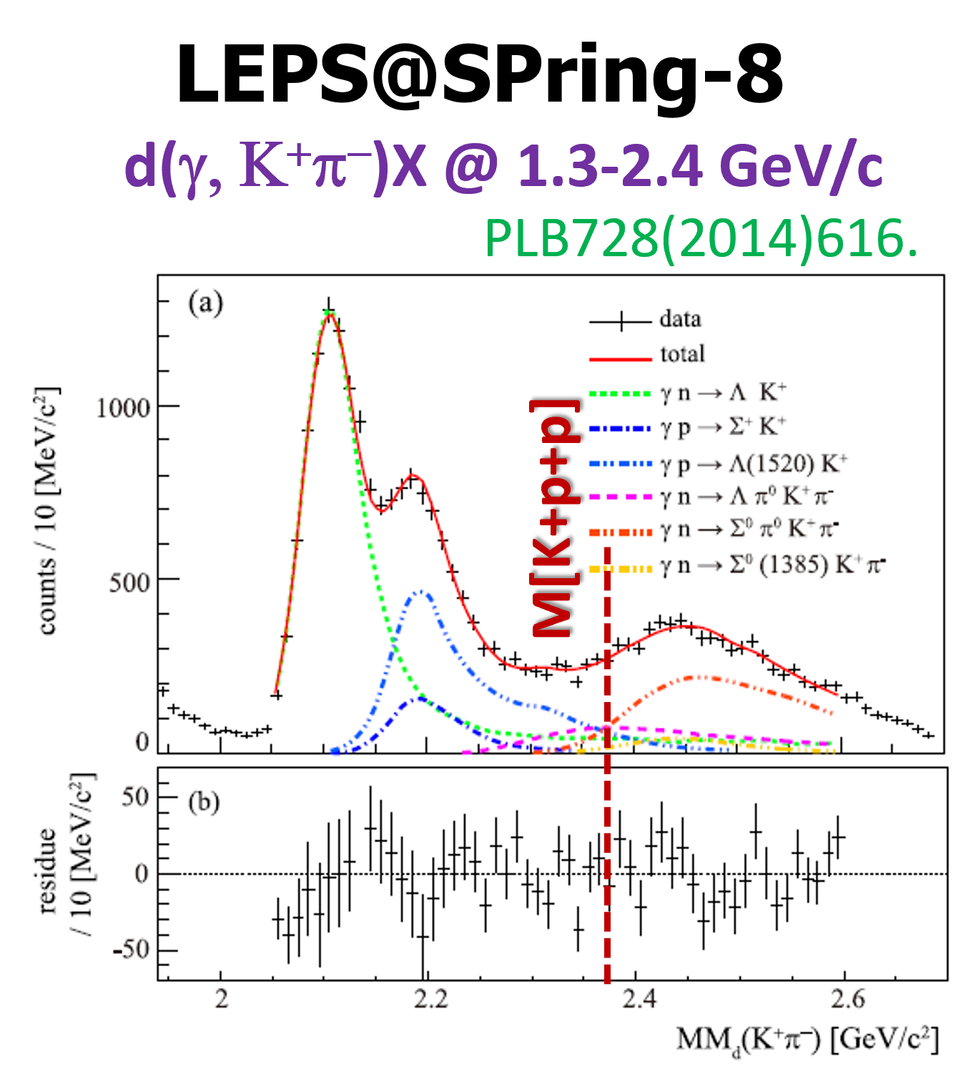
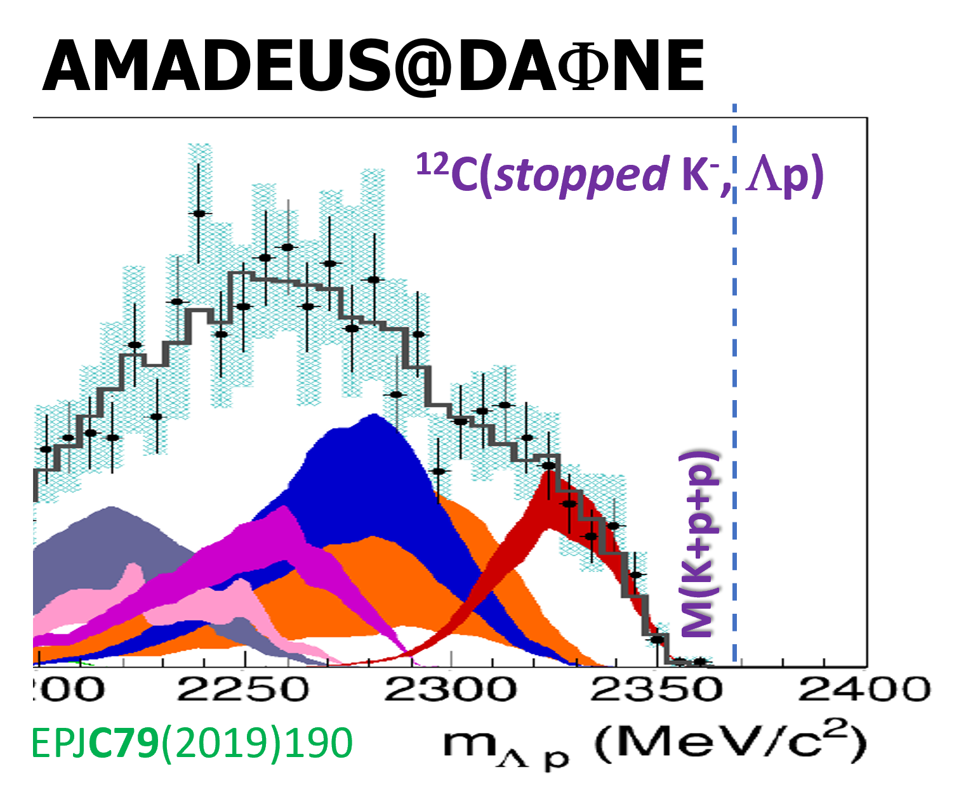
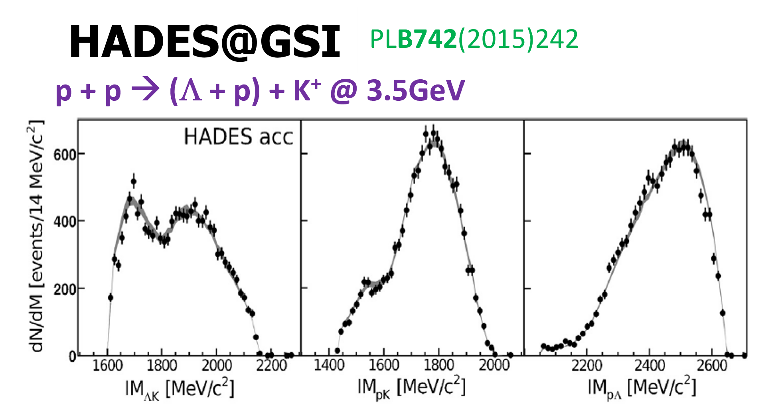
“K⁻pp”束縛状態探索 ー 歴史
世界各地で探索が行われたが、決定的な証拠は見つからず
  複雑な反応 ＆ 理解が難しいバックグラウンド

Slide 14

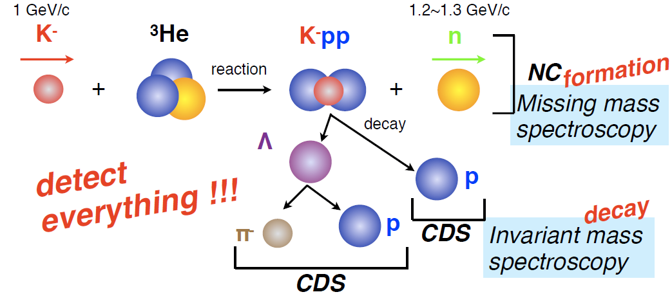
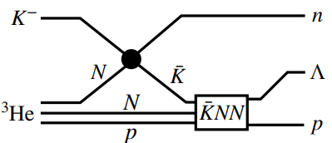
“K⁻pp”束縛状態探索 ＠ J-PARC E15実験
³He(in-flight K⁻,n) reaction @ 1.0 GeV/c
2核子吸収やハイペロン崩壊からのバックグラウンドを運動学的に分離可能
J-PARCの大強度K⁻ビームを利用
低運動量反K中間子

Slide 15
“K⁻pp”束縛状態探索 ＠ J-PARC E15実験
³He(in-flight K⁻,n) reaction @ 1.0 GeV/c
2核子吸収やハイペロン崩壊からのバックグラウンドを運動学的に分離可能
semi-inclusive ³He(K⁻,n)
PTEP (2015) 061D01.
実験のポイント
(K⁻,n)反応を利用して反K中間子束縛質量しきい値以下を強く励起
反応の終状態を全て特定し計測
広い運動学領域をカバー
exclusive (K⁻,Λp)n_{missing}
PTEP (2016) 051D01.,
PLB789(2019)620., PRC102(2020)044002.

Slide 16
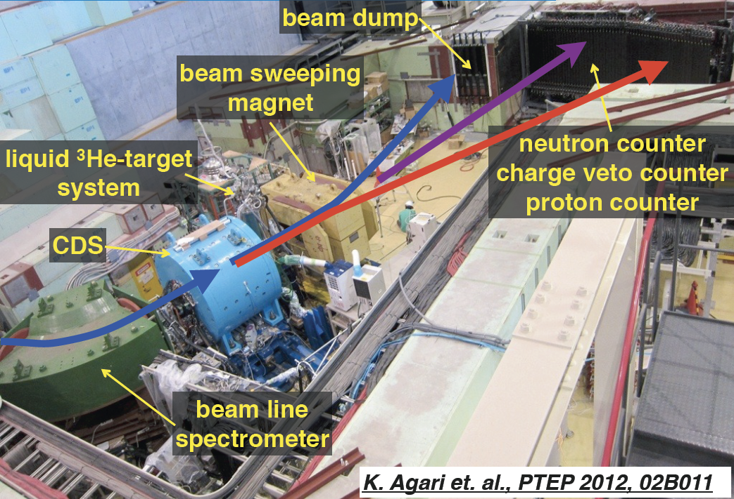
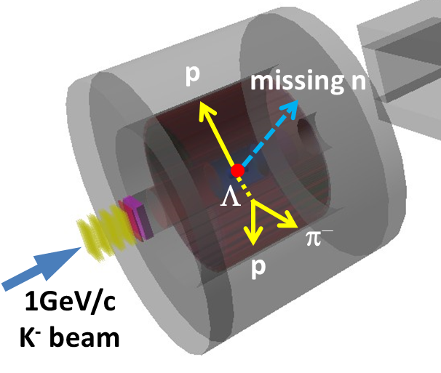
実験セットアップ @ K1.8BR
15m

Slide 17
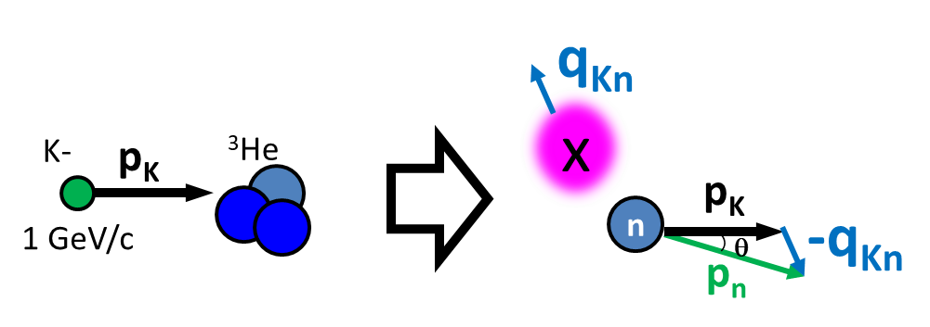
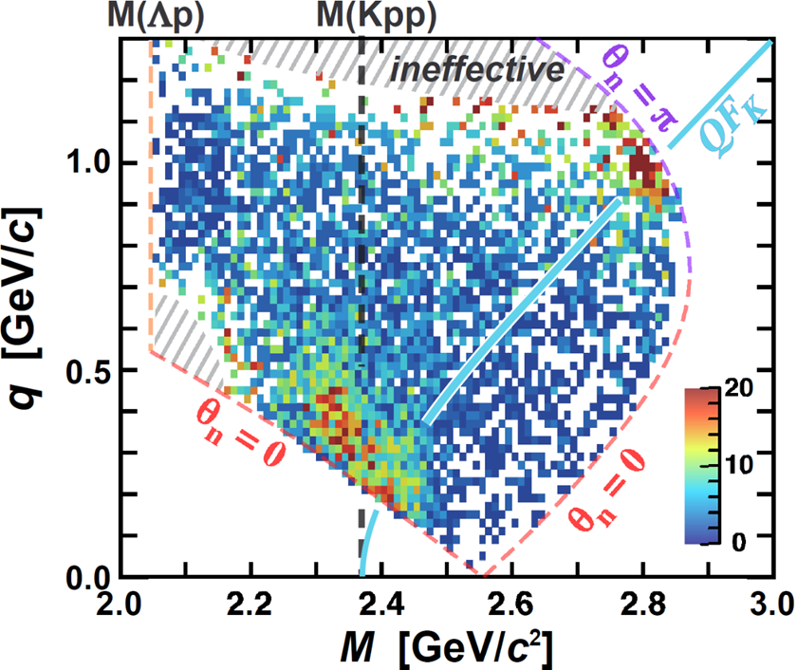
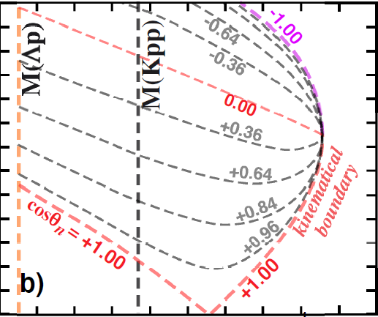
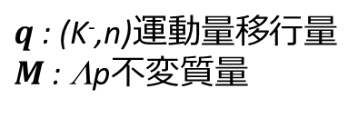

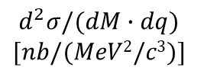
運動量移行解析による束縛状態探索
$$d^{2}σ/(dM∙dq)$$
$$[nb/(MeV2/c3)]$$
K⁻
³He
1 GeV/c
Bound
Un-bound
“x”
n
p
(K⁻,n)反応における運動量移行解析
n
acceptance &
efficiency
corrected
Λ
  M(Λp) vs. $q$
  (e,e')反応同様、空間形状に感度を持つと期待される
束縛状態が存在すれば、閾値M(Kpp)以下に運動量移行に独立なピーク構造がある
$q$: (K⁻,n)運動量移行量
$M$: Λp不変質量

Slide 18
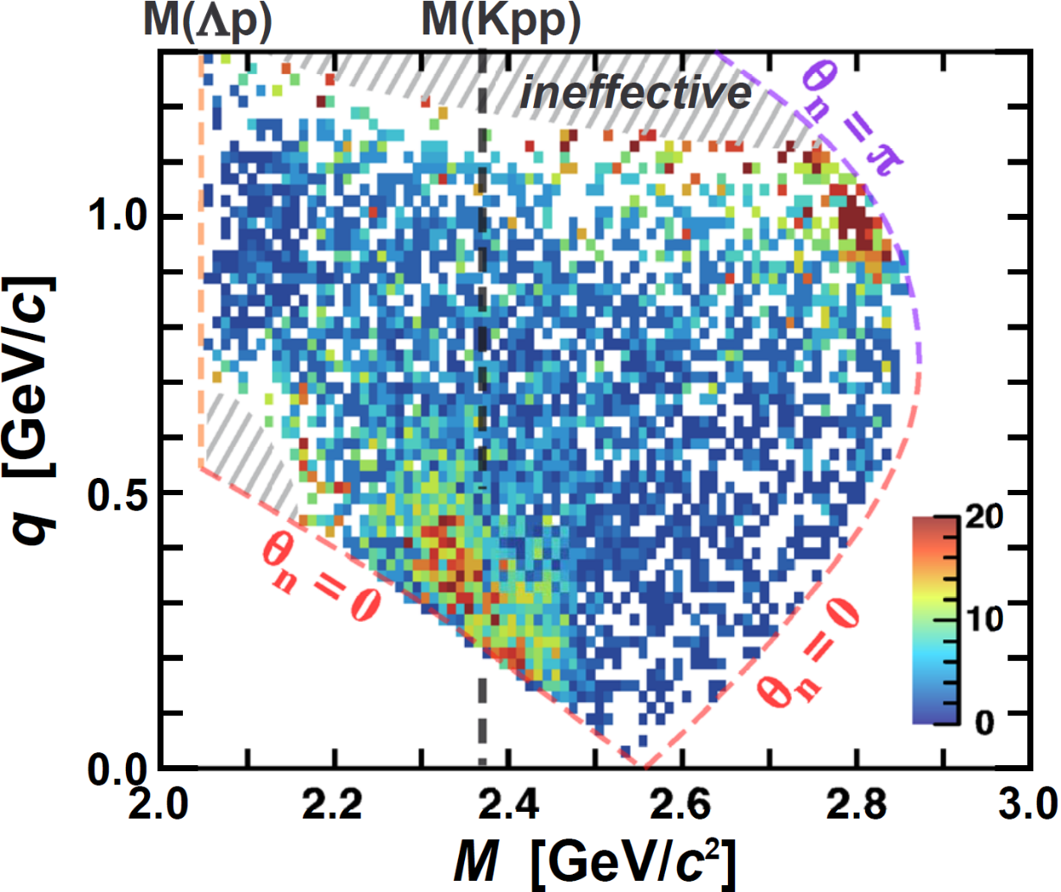
運動量移行解析による束縛状態探索
PLB789(2019)620., PRC102(2020)044002.
$$d^{2}σ/(dM∙dq)$$
$$[nb/(MeV2/c3)]$$
K⁻
³He
1 GeV/c
Bound
Un-bound
“x”
n
p
(K⁻,n)反応における運動量移行解析
n
acceptance &
efficiency
corrected
Λ
  M(Λp) vs. $q$
  (e,e')反応同様、空間形状に感度を持つと期待される
運動量移行に独立なピーク構造＝
束縛状態の存在
$q$: (K⁻,n)運動量移行量
$M$: Λp不変質量

Slide 19
運動量移行解析による束縛状態探索
準弾性K⁻散乱の証拠
（+2核子吸収反応）
PLB789(2019)620., PRC102(2020)044002.
$$d^{2}σ/(dM∙dq)$$
$$[nb/(MeV2/c3)]$$
K⁻
³He
1 GeV/c
Bound
Un-bound
p
K⁻
n
p
p
(K⁻,n)反応における運動量移行解析
n
acceptance &
efficiency
corrected
Λ
  M(Λp) vs. $q$
  (e,e')反応同様、空間形状に感度を持つと期待される
運動量移行に独立なピーク構造＝
束縛状態の存在
$q$: (K⁻,n)運動量移行量
$M$: Λp不変質量

Slide 20


平面波インパルス近似(PWIA) を用いた解析
時間積分から来る B.W. 型のエネルギー項
空間積分からくる運動量項
Plane Wave Impulse Approximation
$$σ(M,q)∝ρ(M,q)×\frac{{(Γ_{Kpp}/2)}^{2}}{{(M−M_{Kpp})}^{2}+{(Γ_{Kpp}/2)}^{2}}×exp\left(−\frac{q^{2}}{{Q_{Kpp}}^{2}}\right)$$
Fit with PWIA
PRC102(2020)044002.
強い束縛 = 強いK^{bar}N引力
広い運動量幅 = コンパクトな系を示唆
B_{Kpp} ~ 40 MeV, Γ_{Kpp} ~ 100 MeV
Q_{kpp} ~ 400 MeV (cf., Q_{QF} ~ 200 MeV)
束縛エネルギー
崩壊幅
反応形状因子 (構造因子)

Slide 21




理論計算によるデータの解釈
カイラルユニタリーモデルに基づいた計算では、
構造は”K⁻pp”束縛状態であることと無矛盾
K^{bar}NN
束縛状態
準弾性K⁻散乱
（+2核子吸収反応）
M(Kpp)
理論的解釈が
不可欠！
(BG subtracted)
T.Sekihara 2022

Slide 22



我々は何を発見したのか？
運動量移行に依存しない質量閾値M(Kpp)以下の構造
  束縛状態が存在
  通常原子核より約10倍大きい束縛エネルギー
  大きな運動量移行で生成
準弾性K⁻散乱の証拠
  反応中に中間状態の反K中間子が存在
“K⁻pp”を用いた理論計算と無矛盾
観測した束縛状態＝“K⁻pp”束縛状態
→ コンパクトで密度の高い状態である可能性を示唆

Slide 23


反K中間子原子核のさらなる解明へ向けた
次のステップ
反K中間子原子核の性質をさらに調べるには、“K⁻pp”の実験結果だけでは不十分
反K中間子原子核の核子数依存性を実験的に初めて導出する
  実験的解析が比較的易しい少数系に着目
  束縛エネルギー・崩壊分岐比・運動量移行
精密な理論計算とその核子数依存性により内部構造を解明する
予想される束縛エネルギー(MeV)
「陽子や中性子と同様、中間子も実粒子として原子核の構成要素となり得る」という新しい原子核描像をより確固たるものへ
有限バリオン密度での中間子質量変化・ $\overline{K}N$間の強い引力による高密度化など、ハドロン間相互作用が作り出すハドロン多体系の物性の探究へ

Slide 24





”K⁻ppn”/”K⁻ppnn” の包括的測定 @ J-PARC E80実験
状態 | 反応 | 崩壊
$$“K^{−}ppn"$$ | ⁴He(K⁻,n) | Λd/Λpn/…
同じ反応を用いたテスト実験結果
“K⁻ppn”束縛状態を示唆
0.3 <q < 0.6 GeV/c
①
反K中間子束縛質量
しきい値
acceptance
not corrected
1GeV/c
Very Preliminary
②
Λpnなどの多粒子崩壊の崩壊分岐比を測定
生成数/30MeV/c²
all
“K-ppn”
状態 | 反応 | 崩壊
$$“K^{−}ppnn"$$ | ⁶Li(K⁻,d) | Λt/Λdn/…
BG
QF_{KA}
③
初の⁶Li(K⁻,d)測定
崩壊粒子から求めた質量 (GeV/c²)
“K⁻ppn”は“K⁻pp”より大きな束縛エネルギーを示唆 (~60MeV)
④
より核子数依存性を導出

Slide 25







大型超伝導ソレノイド・スペクトロメーター
Present CDS
New CDS
超伝導ソレノイド磁石
円筒形中性子検出器 (CNC)
鉄ヨーク
円筒形ワイヤードリフトチェンバー (CDC)
超伝導コイル
  立体角: x1.6 (59%→93%)
  中性子検出効率: x8 (3%→15%x1.6)
2つの大型科研費を得て
鋭意製作中
（2026年度完成予定）
プロトタイプCNC
CDC

Slide 26




内部構造解明に向けた理論研究
＊絵は”K⁻pp”のケース
カイラル動力学に基づいて$\overline{K}$-³He、 $\overline{K}$-⁴He系の精密な光学ポテンシャルを構築する
得たポテンシャルを用いて構造計算を行い、反応計算によりスペクトルを導出する
実験と理論で得たスペクトルを比較し、核子数依存性の観測量と理論とを系統的に研究することにより、その内部構造解明に挑む
PTEP(2016)123D03
理論的に実験データを再現
“K⁻pp”
束縛状態
低エネルギーQCDの理解には、基礎となる$\overline{K}N$相互作用の第一原理計算が不可欠
実験
準弾性K⁻散乱
（2核子吸収反応）
生成断面積
格子QCDに基づく$\overline{K}N$相互作用導出の新たな試み
有効
理論
格子
QCD
格子QCDｰ有効理論ｰ実験を繋ぐ理論的枠組みの構築を行い、反K中間子原子核の第一原理計算に基づく理解へ繋げる
崩壊粒子から求めた質量 (GeV/c²)

Slide 27


まとめ
反K中間子原子核“K⁻pp”を発見＠J-PARC E15
次のステップ＠J-PARC E80
  実験的に核子数依存性を導出する（”K⁻ppn”, ”K⁻ppnn”）
    2026年度実験開始予定
    大強度K-ビーム＠ハドロン実験施設が実現
  理論研究と共に内部構造の解明を目指す
大強度反K中間子ビーム@J-PARC
p
p
K⁻
n
(K⁻,n/d)反応
ÖWA/Harald Ritsch
新しい原子核描像の確立
ハドロン多体系物性の探究
大型4πスペクトロメーター
クォークから中性子星へ至る、量子多体系の謎に挑む

Slide 28


ハドロン実験施設拡張計画
施設を拡張することにより
新たな研究を展開し、
物質の起源と進化の解明を加速
現在の施設
(2009～)
拡張後の施設
K10
K1.8
HIHR
K1.8BR
複数の反K中間子を含んだ
反K中間子原子核へ
KL2
KL
K1.8
T2
K1.8BR
High-p
K1.1/K1.1BR
T1
Test-BL
30 GeV
陽子一次
ビーム
T1
High-p (π20)
COMET
拡張ホール
二次粒子生成標的 (T1)
荷電粒子ビームライン (K1.8/K1.8BR)
高運動量ビームライン (High-p)
中性粒子ビームライン (KL)
ミューオンビームライン (COMET)
COMET
＋
新二次粒子生成標的 (T2)
新ビームライン (HIHR, K1.1/K1.1BR, KL2, K10)
機能を向上させたビームライン (High-p (π20), Test-BL)
＋
＋

Slide 29


ありがとございました
大強度反K中間子ビーム
新しい大型検出器
ÖWA/Harald Ritsch
反K中間子原子核
の新たな幕開け

